Slide 1


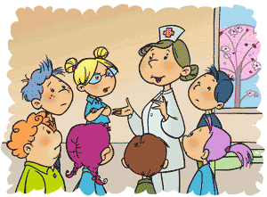
UNIVERSIDAD AUTÓNOMA DEL ESTADO DE MÉXICO
FACULTAD DE ENFERMERÍA Y OBSTETRICIA
LICENCIATURA EN ENFERMERÍA
EDUCACIÓN PARA LA SALUD
UNIDAD I
Marco Conceptual de Educación para la Salud
M.S.P. Patricia Becerril Amero
GRUPO: 47
PERIODO 2015-A

Slide 2
SECUENCIA DIDÁCTICA
I
Marco conceptual de Educación para la Salud
II
Elaboración y aplicación de programas Educación para la Salud
EDUCACIÓN PARA LA SALUD

Slide 3
OBJETIVO DE LA UNIDAD DE APRENDIZAJE
Contará con bases en la elaboración de programas de educación para la salud, dirigidos al individuo, familia y comunidad, tomando en cuenta sus necesidades detectadas y de acuerdo al nivel de atención donde se encuentre.
Elaborará programas de educación para la salud con base en un diagnóstico para dar respuesta a la problemática detectada.

Slide 4

CONCEPTOS:
INDIVIDUO: Es una persona independiente respecto de los demás, un ser autónomo que se define por su capacidad racional y su fuerza de voluntad.
FAMILIA: La familia es un grupo de personas unidas por vínculos de parentesco, ya sea consanguíneo, por matrimonio o adopción que viven juntos por un período indefinido de tiempo. Constituye la unidad básica de la sociedad.

Slide 5

CONCEPTOS:
INDIVIDUO: Es un término con origen en el latín individuus y que refiere a lo que no puede ser dividido. Se trata, por lo tanto, de una unidad independiente (frente a otras unidades) o de una unidad elemental (respecto a un sistema mayor).
INDIVIDUO: Ser que no puede dividirse sin perder el carácter propio.

Slide 6
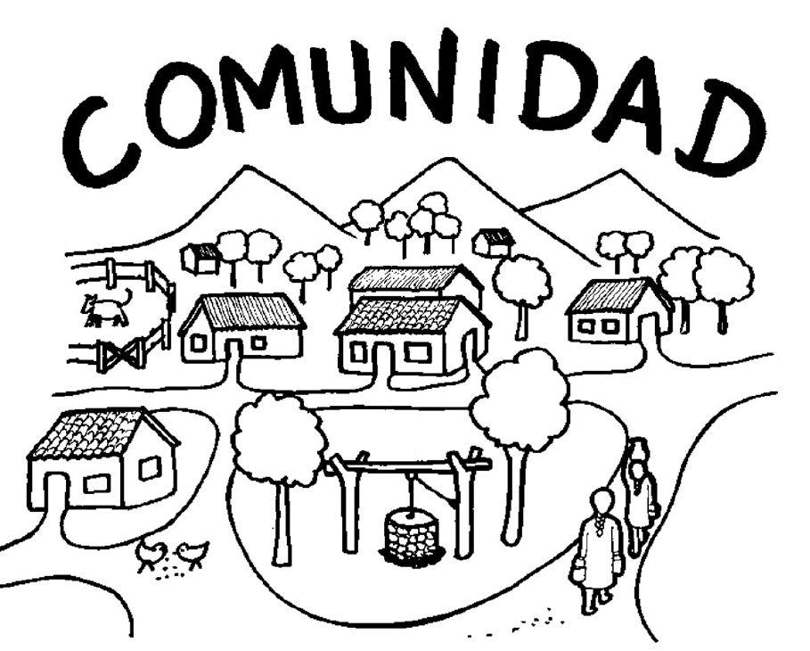
COMUNIDAD
Agrupación, en donde los individuos conservan su autonomía, pero interactúan en forma dinámica y compleja, conforme a patrones socioculturales y psicosociales definidos.

Slide 7
Los aspectos distintivos de la comunidad lo siguiente:
a. Disponer de un área geográfica definida
b. Tener intereses comunes
c. Tener antecedentes comunes; participar de una misma tradición histórica
d. Estar identificado por los problemas confrontados por un número grande de miembros de la comunidad, lo que favorece un sentimiento de pertenencia al grupo y cohesión social
e. Ser tributario de un cuerpo de instituciones y servicios, dentro de un ámbito político y administrativo.
f. Poder satisfacer dentro de casi totalmente el cúmulo de necesidades biológicas, sociales, culturales y económicas, (Barquín, 2002: 231)

Slide 8
Concepto de educación
Proceso evolutivo y constante que va modificando la conducta del individuo a través de conocimientos y experiencia que se adquieren de diversas formas y medios.
Puede ser:
Formal e informal
Consciente e inconscientemente

Slide 9

CONCEPTO DE SALUD
La salud es un estado de completo bienestar físico, mental y social y no solamente en la ausencia de enfermedad. La posesión del mejor estado de salud que se es capaz de conseguir constituye uno de los derechos fundamentales de todo ser humano, cualquiera que sea su religión, raza, ideología, política y condición económica social. La salud de todos lo pueblos es una condición fundamental de la paz mundial y de la seguridad, depende de la cooperación mas estrecha posible entre los estados y los individuos.(Organización Mundial de la Salud,1946)

Slide 10

«La salud es el resultado de los cuidados que uno se dispensa a si mismo y a los demás, de la capacidad de tomar decisiones y controlar la propia vida y de asegurar que la sociedad en que uno vive ofrezca a todos sus miembros la posibilidad de gozar de un buen estado de salud» Carta de Ottawa, Canadá 1986

Slide 11
EDUCACIÓN PARA LA SALUD
Es un proceso que promueve cambios de conceptos, comportamiento y actitudes frente a la salud, la enfermedad y al uso de servicios y refuerza conductas positivas.(OPS)

Slide 12

Es un proceso multidimensional (de comunicación y de intervención social y educativa) que tienen por finalidad la capacitación y responsabilización de las personas en la toma de decisiones relacionadas con la salud.

Slide 13
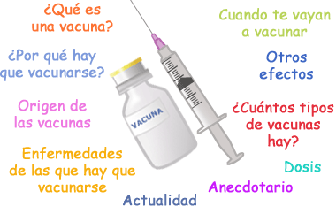
La Educación para la Salud requiere objetivos pedagógicos explícitos adecuados a las características de las personas a las que dirige, así como la utilización de recursos didácticos que promuevan la participación de éstas en el proceso de aprendizaje.

Slide 14
Etapas para los programas de educación para la salud
Por ello, para realizar este tipo de actividades es necesarios; una planificación de actividades (basada en un diagnóstico de las necesidades de salud, intervenciones educativas y sociales) y una evaluación de los resultados conseguidos.

Slide 15
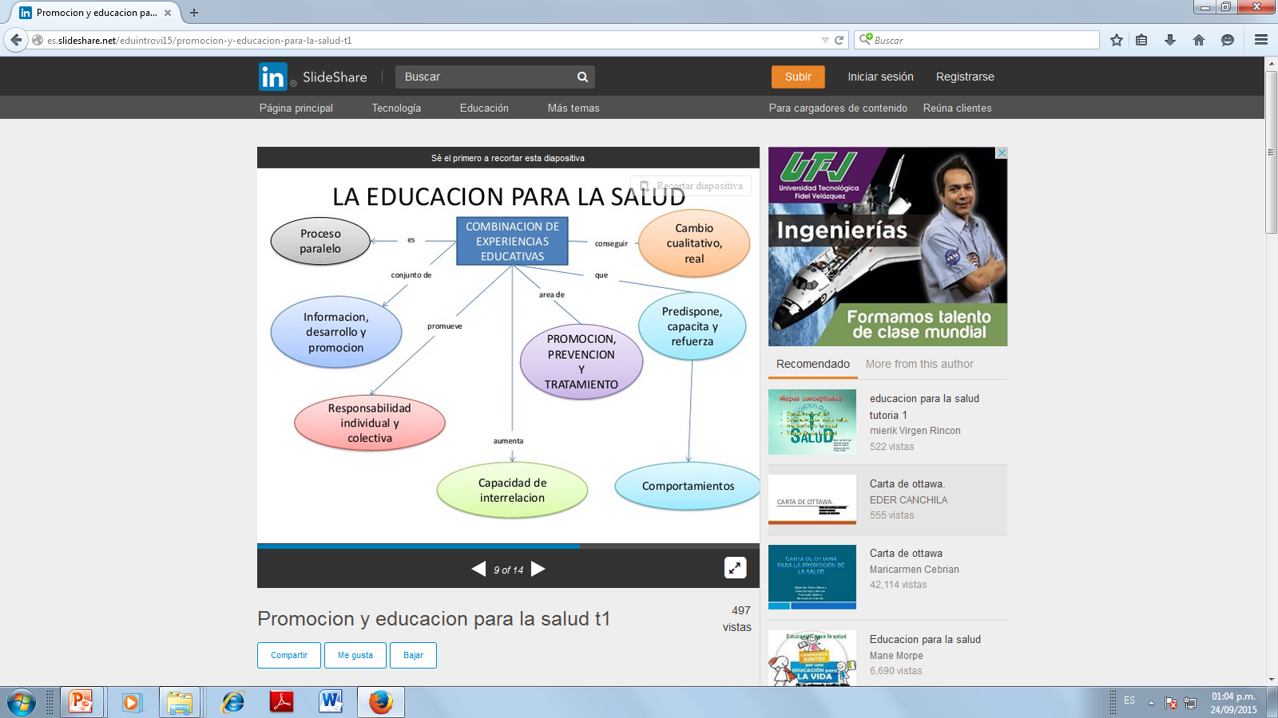
EDUCACIÓN PARA LA SALUD
Comportamientos

Slide 16
CONOCIMIENTOS
C
O
S
M
O
V
I
S
I
Ó
N
V
A
L
O
R
E
S
LA EDUCACIÓN PARA LA SALUD
ES UN PROCESO
BIDIRECCIONAL MEDIANTE EL CUAL SE TRANSMITEN
NORMAS DE CONDUCTA

Slide 17

OBJETIVOS DE LA EDUCACIÓN PARA LA SALUD
FÍSICAS,
PSÍQUICAS
SOCIALES
PREVENIR Y ATENDER LAS DESIGUALDADES
Originadas por las diferencias de orden biológico, nutricional, familiar y ambiental

Slide 18

  Orientar a conseguir la capacitación y la responsabilización de las personas en la toma de decisiones en relación con la salud propia y la colectiva. Para ello es necesario informar, estimular, persuadir y fomentar el juicio independiente.
  Estimular hábitos de integración social, de convivencia grupal, de solidaridad y cooperación y de conservación del medio ambiente.

Slide 19

EDUCACIÓN PARA LA SALUD:
Niveles de Acción
El nivel masivo: intervención utilizada cuando es necesario cambiar conductas o actitudes muy arraigadas de la población en general.
El nivel grupal: intervención dirigida a grupos homogéneos de personas para abordar determinados problemas o aspectos de su salud.
El nivel individual: donde la intervención es dirigida sólo a una persona para abordar un problema o aspecto determinado de su salud.

Slide 20
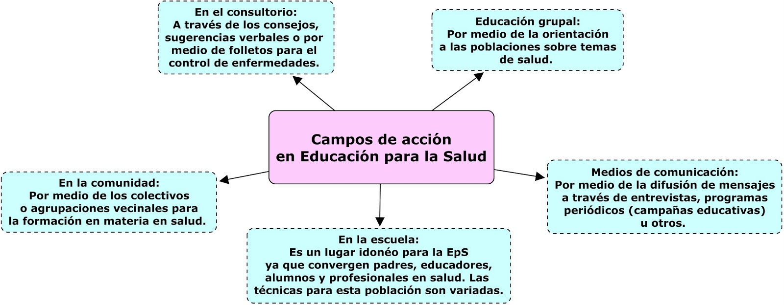
CAMPOS DE ACCIÓN
Cuenta con seis campos de acción: la familia, la escuela, la comunidad, el trabajo, el consultorio y las universidades

Slide 21
La comunicación en la educación para la salud
Implica la transmisión de un mensaje de un emisor o un receptor. Los elementos clave de este proceso de comunicación son el educador, el mensaje y las personas o grupos a los que se dirige.

Slide 22
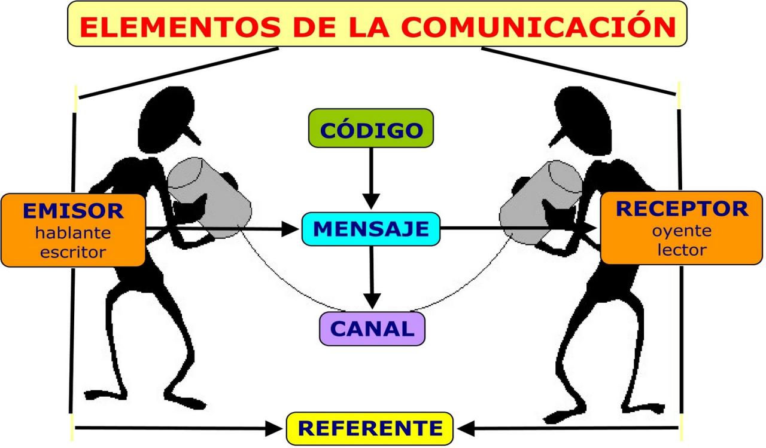
COMUNICACIÓN: La palabra deriva del latín communicare, que significa “compartir algo, poner en común”. Por lo tanto, la comunicación es un fenómeno inherente a la relación que los seres vivos mantienen cuando se encuentran en grupo. A través de la comunicación, las personas o animales obtienen información respecto a su entorno y pueden compartirla con el resto.

Slide 23
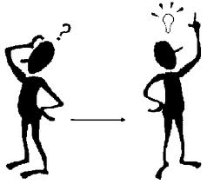
DIAGNÓSTICO SITUACIONAL
Es la identificación, descripción y análisis evaluativo de la situación actual de la organización o del proceso en función de los resultados que se esperan y que fueron planteados en la misión. Es a la vez una mirada sistémica y contextual, retrospectiva y prospectiva, descriptiva y evaluativa.

Slide 24
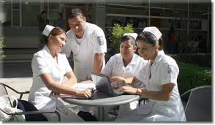
El diagnóstico situacional se realiza con el propósito de identificar las oportunidades de mejoramiento y las necesidades de fortalecimiento para facilitar el desarrollo de la estrategia general: su organización funcional.

Slide 25

Guía para elaborar un diagnóstico situacional
a) Análisis de las fuerzas competitivas
b) Análisis FODA
c) Factores críticos de éxito
d) Identificación de problemas

Slide 26
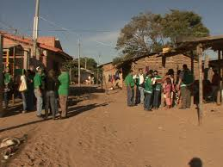
Diagnóstico de Salud
Concepto :
Juicio de valor en torno al proceso salud- enfermedad en relación a las necesidades sentidas, expresadas y normativas.

Slide 27

Un diagnóstico de situación de salud es el conocimiento aproximado de las diversas problemáticas de una población objetivo, a partir de la identificación e interpretación de los factores y actores que determinan su situación, un análisis de sus perspectivas y una evaluación de la misma.

Slide 28
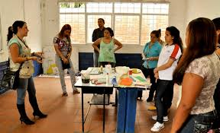
Su propósito es identificar los problemas detectados en términos de su:
Naturaleza: enfermedades o problemas de diversa índole (bacteriano, viral, parasitario, micótica, etc.).
Magnitud: prevalencia, incidencia, mortalidad, letalidad o porcentajes según variables de población, espacio y tiempo.

Slide 29
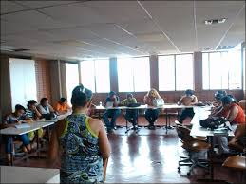
Trascendencia: impacto social o económico. Pérdidas por enfermedad, incapacidad o muerte, disminución en la producción y/o productividad.
Vulnerabilidad: recursos disponibles para prevenir, controlar o erradicar el problema: inmunización, tratamiento, diagnóstico, etc.

Slide 30
Algunas de sus aplicaciones más importantes:
Ofrece información sobre distintas problemáticas, factores de riesgo, necesidades sentidas o no sentidas de una población.
Permite definir y diseñar programas de prevención, control o erradicación de enfermedades y de promoción o recuperación de la salud.
Permite identificar asociaciones causales como base para hipótesis de estudios epidemiológicos.
Facilita la prestación de servicios de salud.
Proporciona información indispensable para la evaluación para los programas de salud

Slide 31
BIBLIOGRAFÍA
Actualización en Enfermería. Metodología PAE.[n.d.]. [En línea] Disponible en: http://enfermeriaactual.com/metodologia-pae/ [Recuperado el 16 de febrero de 2015]
Intuit and Docstoc (2014) Determinantes para la Salud [en línea], disponible en: http://www.docstoc.com/docs/1764572/Determinantes-para-la-salud [recuperado el 13 de febrero de 2015].
López, M. M. A. (2014). Proceso de Atención de Enfermería a una lactante con neumonía basado en patrones funcionales de Marjory Gordon. [En línea] Enferm. univ vol.11 no.1 México ene./mar. 2014 Disponible en: http://www.scielo.org.mx/scielo.php?pid=S1665-70632014000100006&script=sci_arttext [Recuperado el 16 cde febrero de 2015].
Ministerio de salud Presidencia de la Nación Determinantes de la Salud y APS, [en línea], disponible en: http://www.google.com.mx/url?sa=t&rct=j&q=&esrc=s&source=web&cd=1&ved=0CBwQFjAA&url=http%3A%2F%2Fwww.saludinvestiga.org.ar%2Fpdf%2Fseminario-periodistas%2FAcuna.ppt&ei=aBLiVOqYG4GNyASQlYGYCg&usg=AFQjCNEThJI3hFVQ-l7JCsv1IvZ5ANuXDQ [recuperado el 13 de febrero de 2015].
Proceso de atención de enfermería (2013). [En línea] Disponible en: http://procesodeatenciondeenfermeriaporrocio.blogspot.mx/2013_01_01_archive.htmlChoque, L. R, (2005) Comunicación y educación para la promoción de la Salud. [EN línea]. Lima, Perú. Disponible en: http://www.razonypalabra.org.mx/libros/libros/comyedusalud.pdf [Recuperado el 6 de agosto de 2014].
Secretaría de Salud (2014) “Programa Sectorial de Salud 2013-2018” México, D.F. [en línea], Diario Oficial de la Federación, disponible en: http://www.salud.gob.mx/indicadores1318/pdf/programa.pdf [recuperado el 16 de Febrero de 2015]

